Slide 1

Бай булмасаң –
бай булма,
тик белемгә сай булма!

Slide 2



Дөрес пропорциядә урта буыннар тапкырчыгышы кырый буыннар тапкырчыгышына тигез була.
Бу үзлек пропорциянең төп үзлеге дип атала.
20:16=5:4
20*4=16*5
80=80
Ике санның өлешен бу саннарның чагыштырмасы дип атыйлар.
7:9
6:5
34:45
Ике чагыштырманың тигезлеген пропорция дип атыйлар.
a:b=c:d
a,d-кырый буыннар
c,b-урта буыннар

Slide 3

Пропорция ярдәмгә килә

Slide 4

Пропорциянең билгесез буынын табарга
1) Х:3=4:6
2) 5:х=2:6
3) 7:3=х:18
4) 3:9=12:х

Slide 5
Чишү:
Х:3=4:6
6х=3*4;
6х=12;
х=2.
2) 5:х=2:6
2х=5*6;
2х=30;
х=15.
4) 3:9=12:х
3х=9*12;
3х=108;
х=36.
3) 7:3=х:18
3х=18*7;
3х=126;
х=42.

Slide 6


Железнодорожный билет для взрослого
стоит 590 рублей.
Стоимость билета школьника
Составляет 50% от стоимости билета
для взрослого.
Группа состоит из 14 школьников и 3 взрослых.
Сколько стоят билеты на всю группу?
Зурлар өчен билет 590 сум тора.
Укучылар өчен билет зурлар
билетының 50% алып тора.
Группада 14 укучы һәм
3 җитәкче булса, билетлар ничә сумга төшәр?

Slide 7

Чишү:
590 сум -100%
х сум-50%
100х=590*50;
х=29500:100;
х=295 (сум)-укучылар өчен билет бәясе.
295*14+590*3=5900 (сум)-барлык билет бәясе.
Җавап: 5900 сум.

Slide 10

Мәсьәләне
пропорция төзеп чишәргә
1) 2,5 кг сиропта 1,2 кг шикәр бар. Шундый 3 кг сиропта күпме шикәр бар?
Сироп Шикәр
2,5 кг - 1,2 кг
3 кг - х кг
2,5х=3*1,2;
2,5х=3,6
х=3,6:2,5
х=1,44 кг
Җавап:1,44 кг.

Slide 11
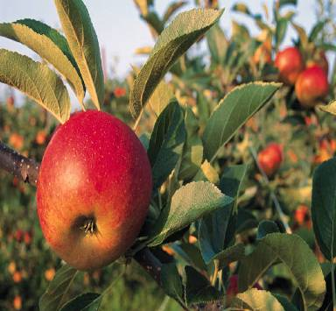
Мәсьәләне
пропорция төзеп чишәргә
2) 30 кг алманы киптерсәң, 10 кг кипкән алма чыга.14,7 кг кипкән алма ясау өчен ничә кг алма кирәк?
30 кг - 10 кг
х кг - 14,7 кг
10х=30*14,7;
10х=441;
х=441:10;
х=44,1 кг.
Җавап: 44,1 кг.

Slide 12
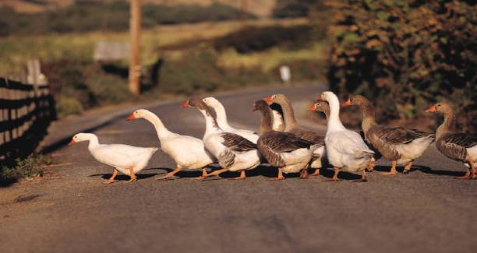
Мәсьәләне
пропорция төзеп чишәргә
4) 125 каздан 4 кг мамык алып була. 875 каздан күпме мамык алып булыр?
125 каз - 4 кг
875 каз - х кг
125х=875*4;
125х=3500;
х=3500:125;
х= 28 кг.
Җавап: 28 кг.

Slide 13
Без булдырабыз!

Slide 14


1 вариант
Уңган
Кызык
Супер
2 вариант
Үрнәк
Гаҗәп
Бишле
4 вариант
Дөрес
Көчле
Әйбәт
Татлы
3 вариант
Матур
Тырыш
Горур
Ышанычымны акладыгыз

Slide 15
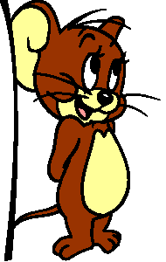
Өй эше
Күлмәкнең бәясе1200 сум иде. Аның
бәясен төшерделәр. Хәзер күлмәк бәясе
960 сум. Күлмәкнең бәясе ничә % төшкән?
№777 (дәреслектән тигезләмә)
2*. Үзегез, 11 сыйныфның БДИ га әзерләнү китабыннан,
тагын бер мәсьәлә табып эшләргә.

Slide 16
Пропорциянең билгесез буынын табарга.
4
5
3
2

Slide 17
Кайсы пропорция дөрес түгел?
???
2,4 : 6 = 2 : 5
1,1 : 3,3 = 1 : 3
3,1 : 6,2 = 2 : 1
25 : 5 = 10 : 2

Slide 18
c һәм d нинди кыйммәтләр алганда пропорция дөрес була?
c = 5; d = 42
c = 14; d = 40
c = 28; d = 5
c = 40; d = 14

Slide 19
Булдырдыгыз!

